Slide 1
TRANSFORMACIONES HOMOGÉNEAS CINEMÁTICA DIRECTA

Slide 2


Transformación de Coordenadas
Representación de la posición y orientación de un cuerpo rígido: translación y rotación
La Transformación de Coordenadas expresa la posición del punto P con respecto a un marco de referencia

Slide 3
Transformaciones Homogéneas
Representación homogénea de un vector p
Considerando
La transformación de coordenadas se puede escribir como una matriz → de transformación homogénea que pertenece al grupo Euclideano especial
No se cumple la propiedad de ortogonalidad

Slide 4









Slide 5






Slide 6
Cinemática directa
Objetivo: determinar la pose del efector final como función de las variables de juntura.
La función de DK se puede representar mediante la matriz de transformación homogénea (con respecto a un marco de referencia b)

Slide 7
Ejemplo: Brazo planar de 2 DoF

Slide 8
Cadena Cinemática Abierta
Transformaciones de coordenadas en una cadena cinemática abierta

Slide 9
Convención Denavit-Hartemberg
Método sistemático general para definir la posición y orientación relativa de dos links consecutivos
Consiste en determinar los marcos de referencia de los links y calcular las transformaciones de coordenadas entre ellos
Los marcos de referencia pueden ser arbitrarios, pero es conveniente establecer algunas reglas
Elegir el Eje z_{i} a lo largo del eje de la juntura i+1
Localizar el origen O_{i} en la intersección del eje z_{i} con la normal común a los ejes z_{i-1} y z_{i}
Elegir el eje x_{i} a lo largo de la normal común a los ejes z_{i-1} y z_{i} en dirección de la juntura i a la juntura i +1
Elegir el eje y_{i} según la regla de la mano derecha

Slide 10
Convención Denavit-Hartemberg

Slide 11
Convención Denavit-Hartemberg
Una vez establecidos los marcos, se puede determinar la posición y orientación del marco i con respecto al marco i-1 mediante los siguientes parámetros:
a_{i} → Distancia entre Oi y Oi’ (constante)
d_{i} → Coordenada de Oi’ a lo largo de z_{i-1} (Juntura i prismática)
α_{i} → Ángulo entre los ejes z_{i-1} y z_{i} alrededor de x_{i}, positivo en sentido antihorario (constante)
θ_{i} → Ángulo entre los ejes x_{i-1} y x_{i} alrededor de z_{i-1}, positivo en sentido anti-horario (Juntura i rotacional)

Slide 12
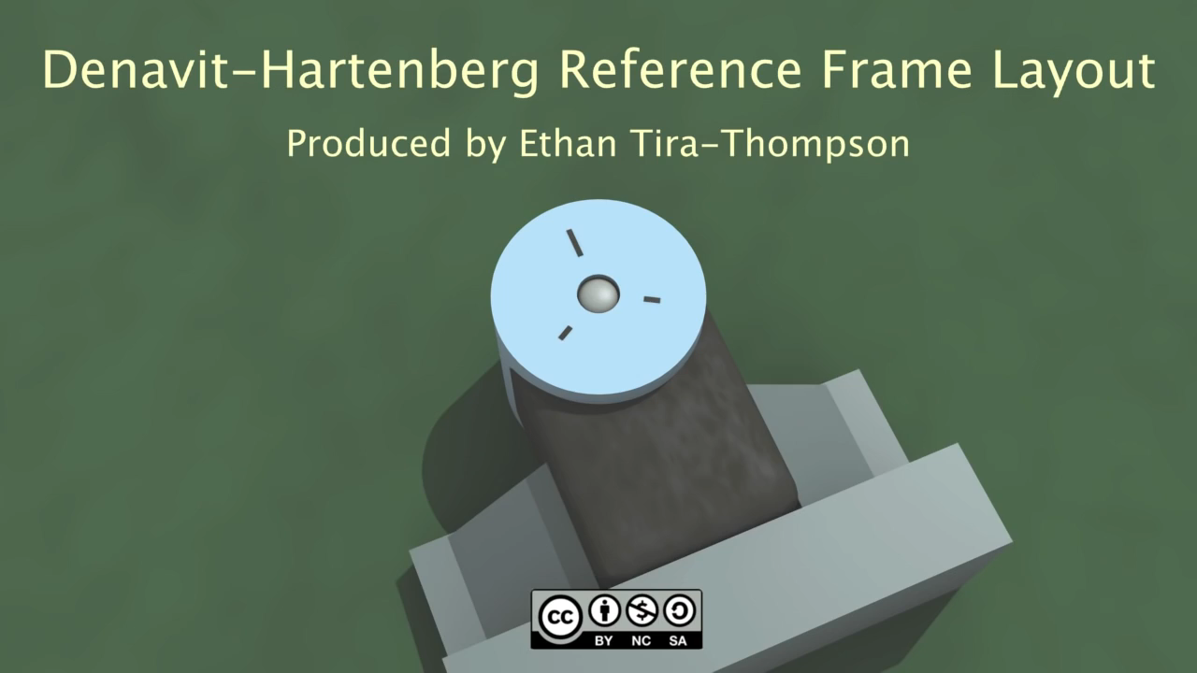
Convención Denavit-Hartemberg

Slide 13
Convención Denavit-Hartemberg
Transformación de coordenadas entre el marco i y el marco i-1
Elegir un marco alineado con i-1
Trasladar el marco d_{i} a lo largo del eje z_{i-1} y rotar θ_{i} alrededor de z_{i-1} → alinea el marco actual con i’
Trasladar el marco alineado con i’ a_{i} a lo largo de x_{i’} y rotar α_{i} alrededor de x_{i}’ → alinea el marco actual con el marco i

Slide 14
Convención Denavit-Hartemberg
Transformación de coordenadas entre el marco i y el marco i-1
Trasformación de coordenadas resultante → postmultiplicación de las transformaciones individuales

